Slide 1

设计篇-工作型PPT版式设计
版式简介

Slide 2
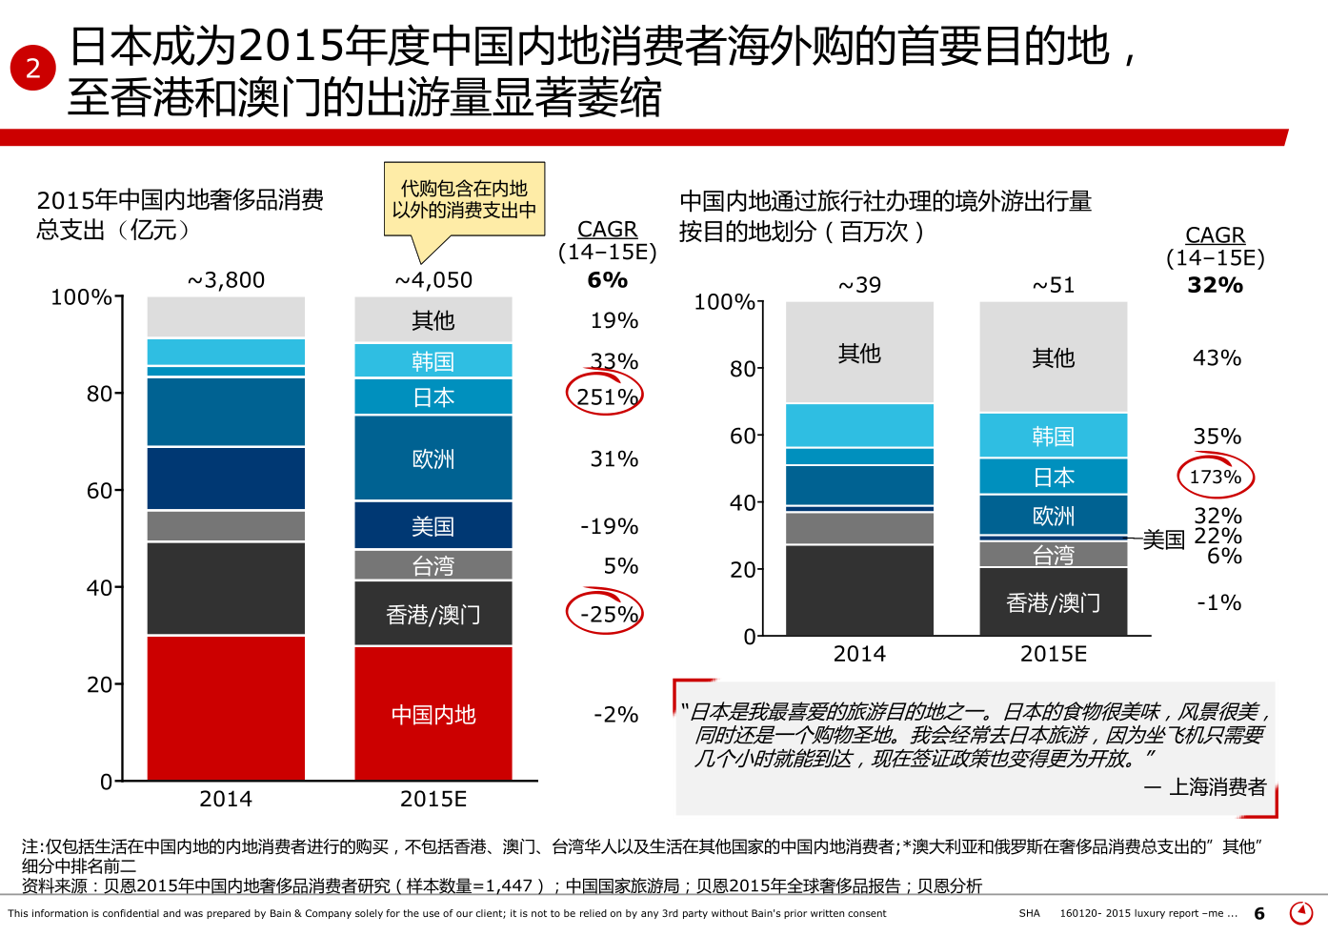
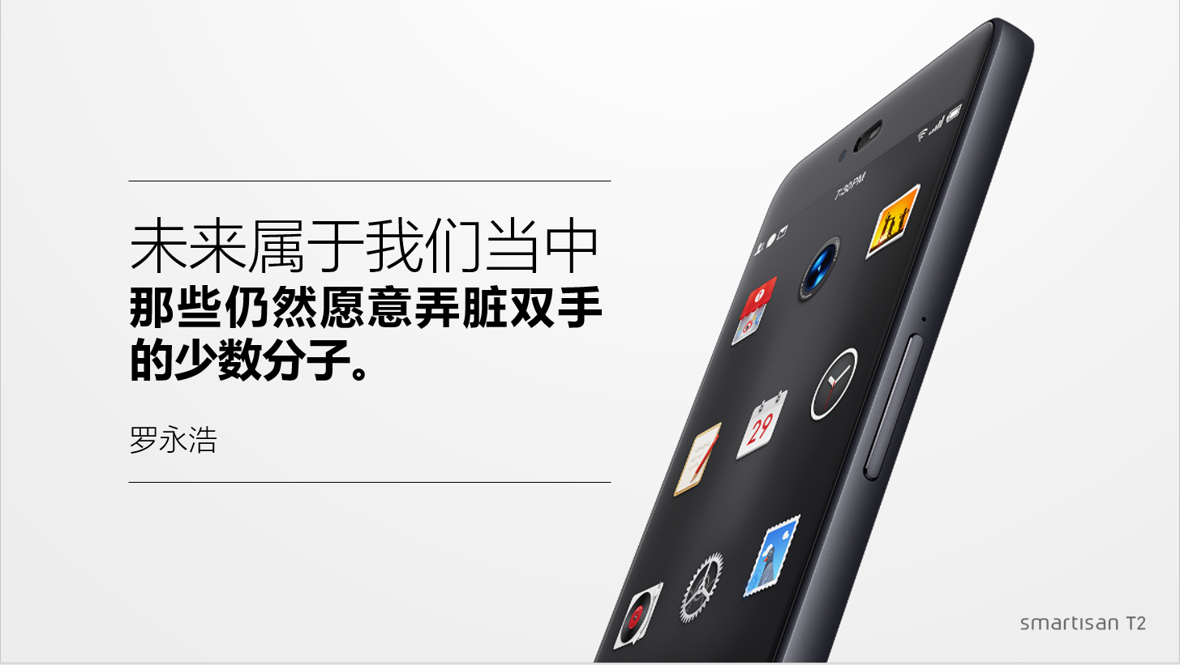

Slide 3
工作型PPT
严肃场合
非严肃场合
看情况
会议
汇报
总结
报告/方案
竞选/竞聘
招投标
答辩
技术文档
述职
讨论
内部培训
分享交流
动员
授课
演说
招聘
产品发布
大作业
路演
产品推介
外部培训
党团活动

Slide 4
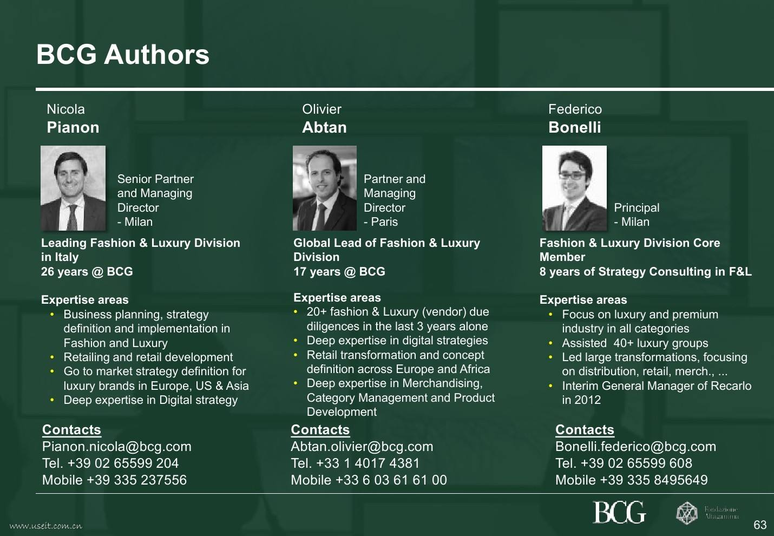

Slide 5
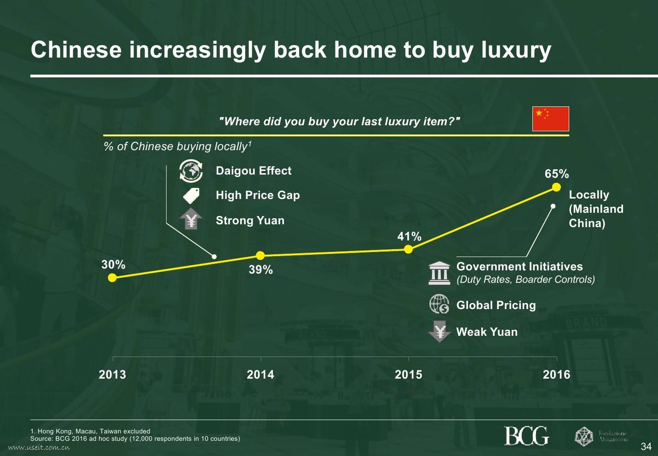

Slide 6
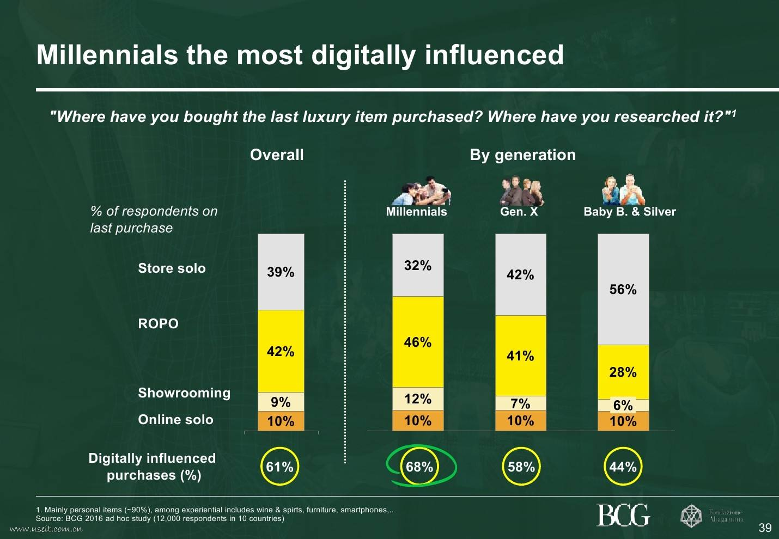

Slide 7
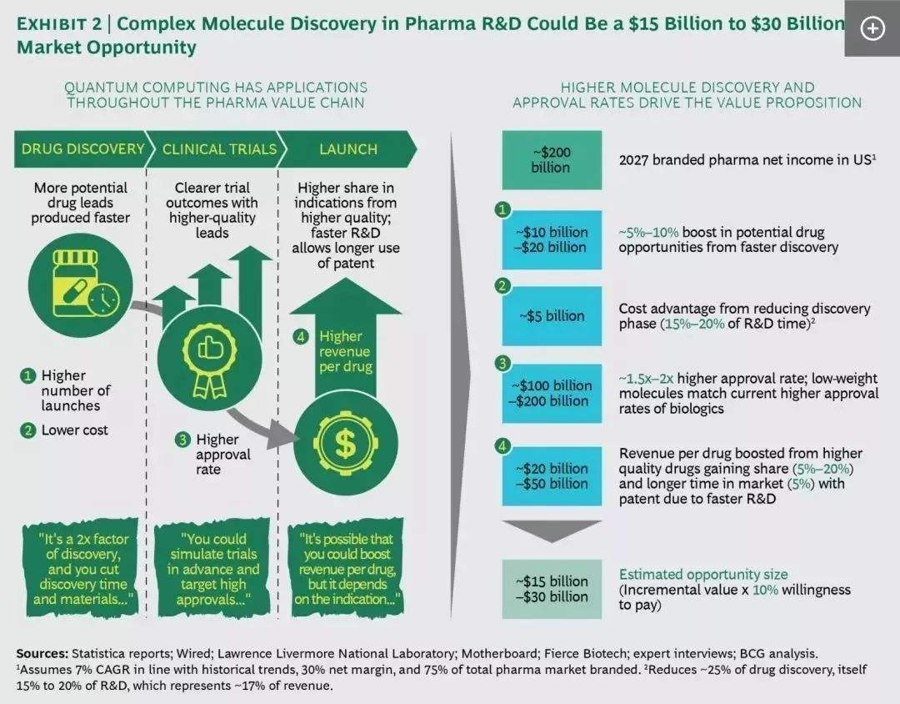

Slide 8
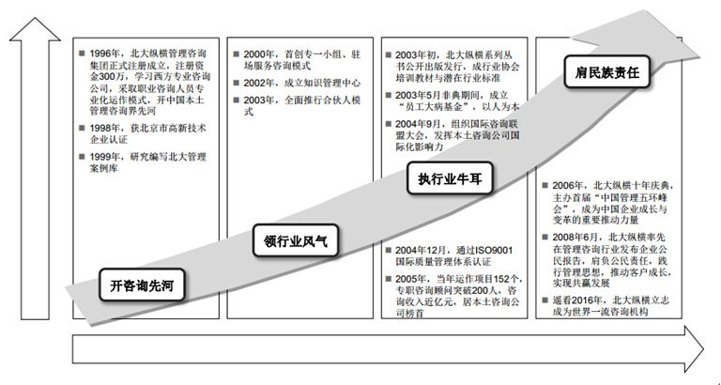

Slide 9
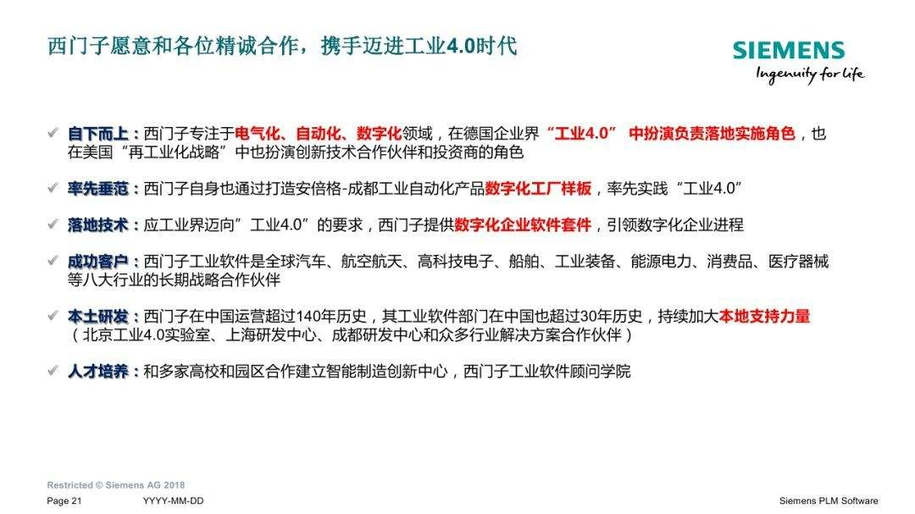

Slide 10
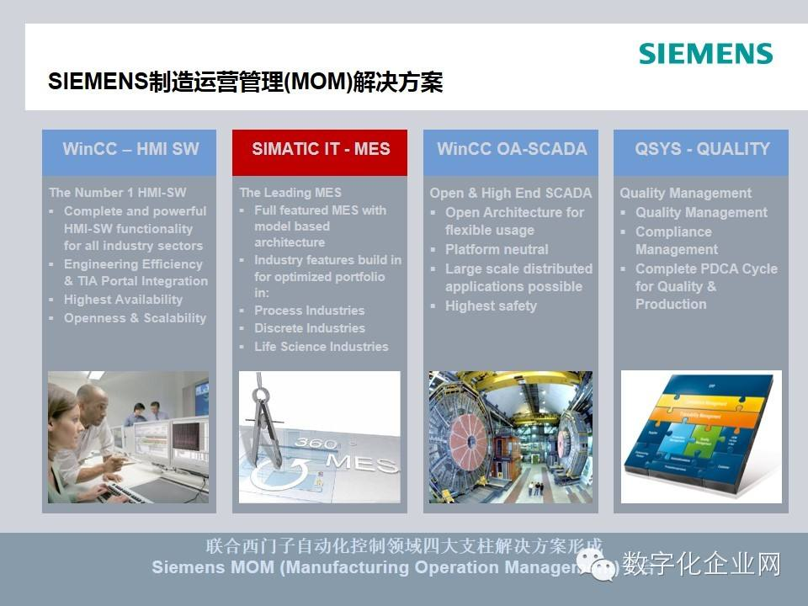

Slide 11
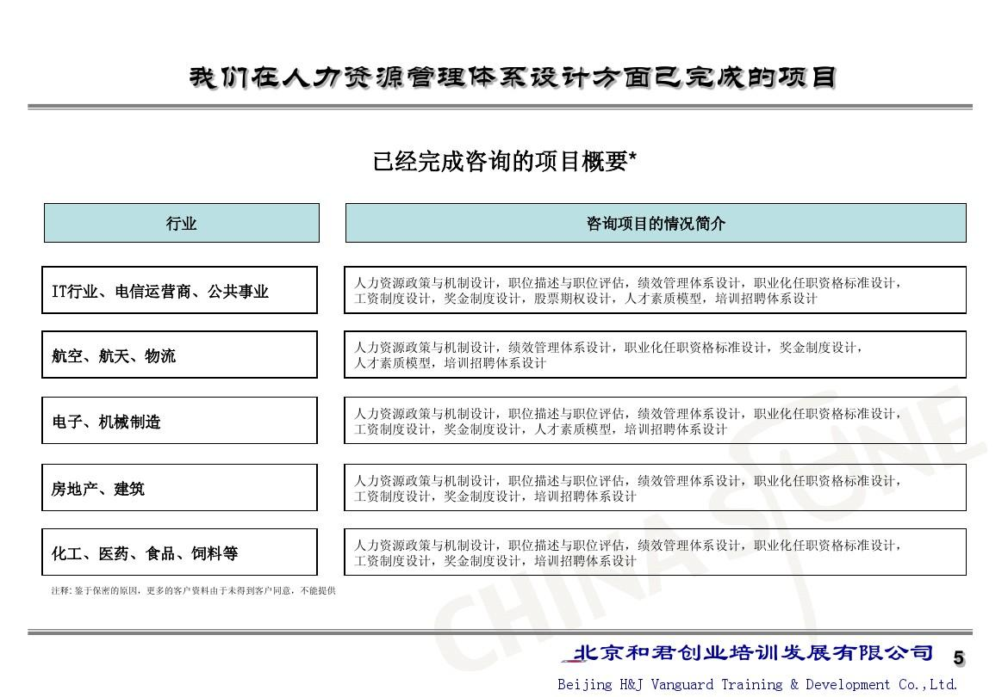

Slide 12
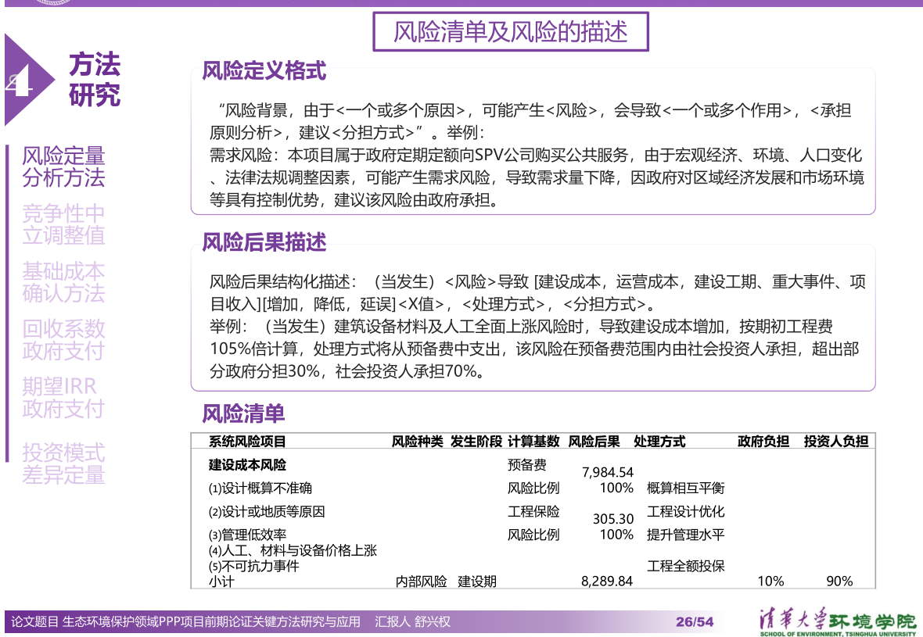

Slide 13
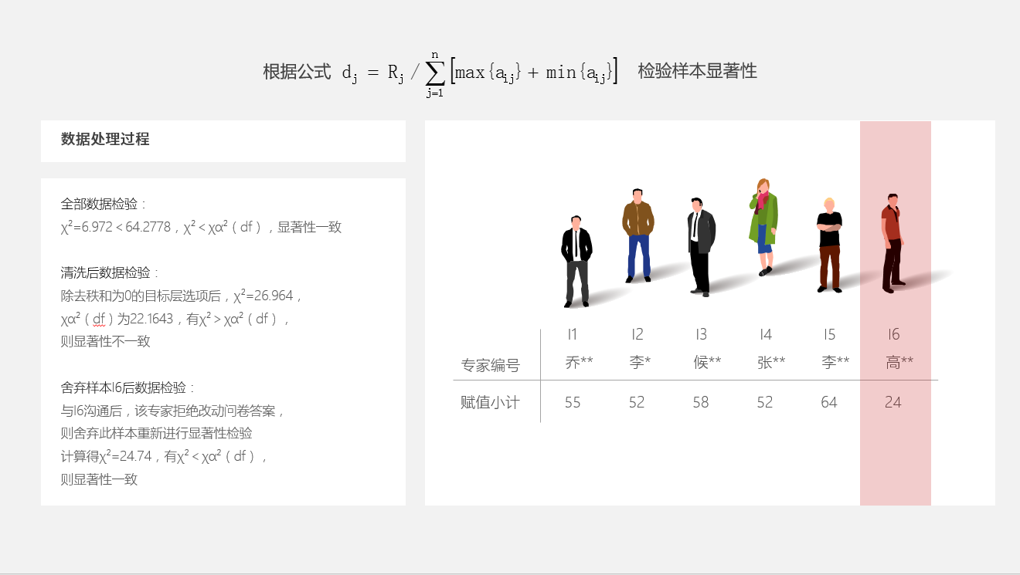

Slide 14
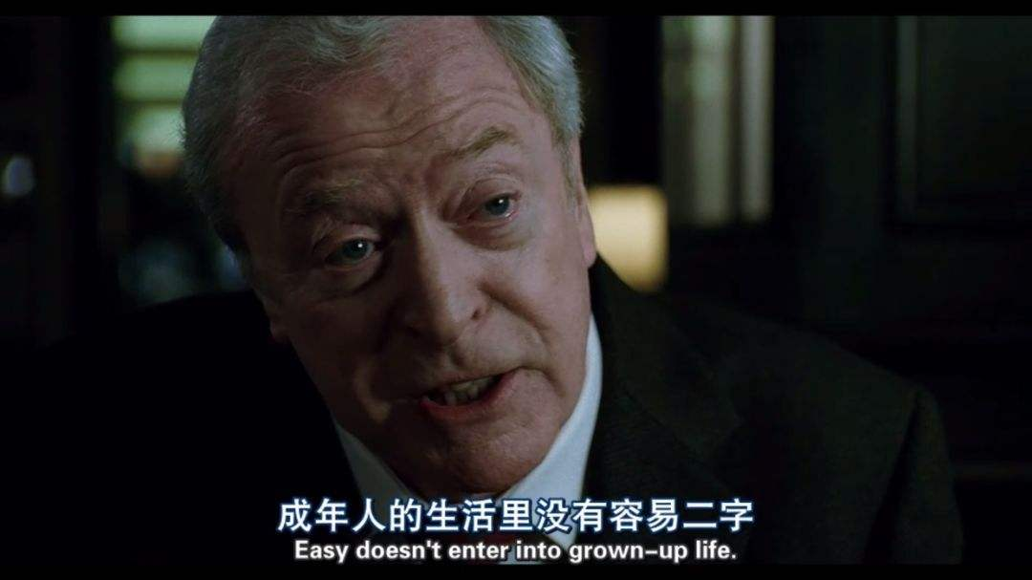
暂时忘掉表达吧，工作型PPT就是用来装逼的。

Slide 15
＞
＞

Slide 16
“咨询公司型PPT” 的常见套路
1 大量使用微软雅黑，宋体显得不用心；
2 字一定要多，否则显得你工作没做到位；
3 能用图表就用图表，而且要用复杂的图表；
4 单张页面内容的多少决定你的专业程度；
5 有时可以放少量观众看不懂的东西在PPT里，以显示你的专业程度。

Slide 17
工作型PPT制作tips
1 画面饱满不留白；
2 在文字美化、配色和对齐上下功夫；
3 杜绝一切创意排版、创意图表；
4 空出来的地方放图片；
5 尽量不要使用宋体；
6 多用关系图。

